Slide 1
تدفق المادة و الطاقة :4الفصل داخل حميلة بيئية
بسم الله الرحمن الرحيم
Chapitre 4: Le cycle de la matière et le flux de l’énergie dans un écosystème
Pr: s.AZOUNKDI

Slide 2
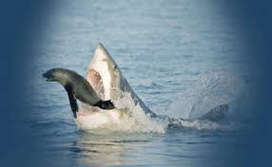
الافتراس La prédation
Relation trophique interspécifique, au faveur du prédateur, nuisible pour la proie.

Slide 3
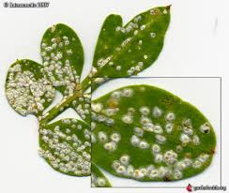
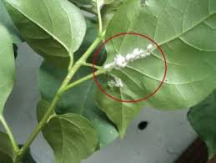
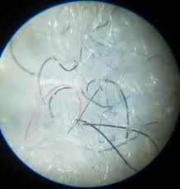
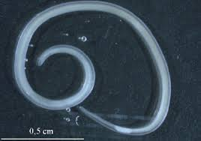
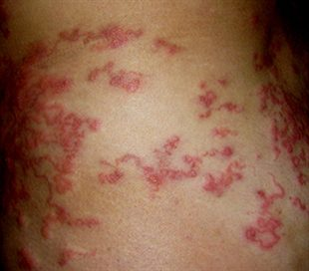
التطفّل Le parasitisme

Slide 4
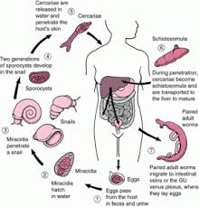
Relation trophique interspécifique, basée sur l’exploitation d’un être vivant appelé hôte, par un autre, appelé parasite. Bénéfique seulement pour le parasite, et nuisible pour l’hôte.

Slide 5
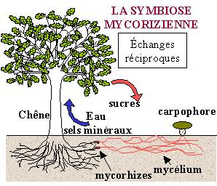
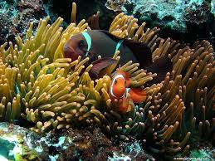
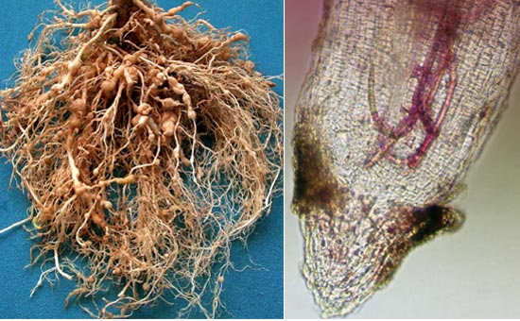
التكافل La symbiose
Relation interspécifique, obligatoire, et permanente, bénéfique pour les deux parties.

Slide 6
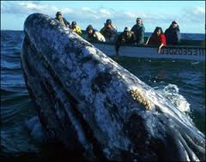
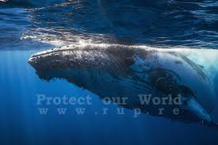
التعايش Le commensalisme
Relation interspécifique, non obligatoire, et non permanente, bénéfique pour une seule partie, sans nuire à l’autre.

Slide 7
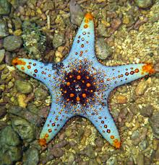

Slide 8
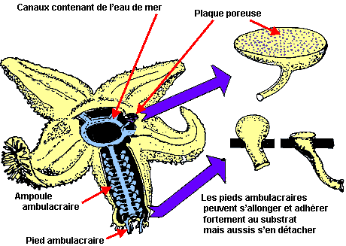

Slide 9
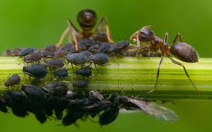
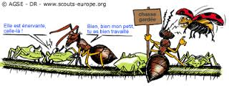
التعاون Le mutualisme
Relation interspécifique, non obligatoire, et non permanente, bénéfique pour les deux parties.

Slide 10
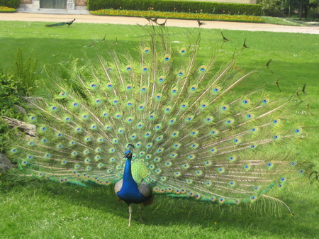
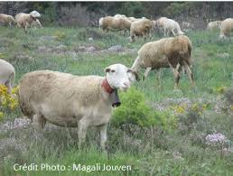
التنافس La compétition
Relation de conflit, vis-à-vis la même ressource (Lumière, eau, nourriture…). Nuisible pour les deux parties lors du manque des ressources.

